Slide 1
Webinar 2:
Perkembangan sistem manajemen OP dalam konteks Good- Governance Sektor Kesehatan dan Good Corporate Governance: Studi kasus: Australian Medical Association
Senin 1 Maret 2024, pukul 10.00 - 11.30
Fasilitator: Laksono Trisnantoro
Universitas Gadjah Mada

Slide 2
Pengantar
UU Kesehatan 2023 telah berlaku
UU ini merubah berbagai organisasi termasuk Organisasi Profesi
Dalam situasi ini para pemimpin Organisasi Profesi perlu mencermati perubahan besar ini dan merencanakan action yang tepat agar Organisasi Profesi dapat tumbuh dan berkembang

Slide 3
Kepemimpinan dimulai dari Model Berfikir dan bertindak secara Sense Making
Leadership dan pemahaman metode sense making
Deteksi adanya Perubahan besar dalam lingkungan kesehatan
Pemahaman Mengenai makna Perubahan,
Melakukan tindakan sebagai respons
Penafsiran

Slide 4
Isi
1. Governance di Sektor Kesehatan
2. Studi kasus Australian Medical Association.
3. Diskusi:
Akan kemana Governance OP-OP pasca UU Kesehatan 2024? Apakah akan mengacu ke praktek global atau tetap seperti partai politik?

Slide 5
Isi
1. Governance di Sektor Kesehatan

Slide 6
Aktor-aktor dalam sistem Kesehatan
 | Pemerintah/Dinas Kesehatan/Dinas lainnya |  |  | Lembaga Swasta | Masyarakat
 | Pusat | Propinsi | Kab/Kota
Fungsi Pembiayaan | Kementerian Kesehatan | Pemda | Pemda | Perusahaan PT Askes PT Jamsostek | Rumahtangga
FungsiPelayanan | RS Pusat | RS Propinsi | RS Kab Puskesmas dll | RS For Profit RSNon Profit | Organisasi Profesi
FungsiRegulasi | Kemenkes Badan POM BKKBN | DinKes Prop | DinKes Kanb
FungsiSumber Daya Kesehatan | Fakultas Kedokteran FKM, Poltekes YanFar | Akper DinKes Prop | DinKesKab | Apotik Pabrik obat dll

Slide 7
 | Pemerintah/Dinas Kesehatan/Dinas lainnya |  |  | Lembaga Swasta | Masyarakat
 | Pusat | Propinsi | Kab/Kota
FungsiPembiayaan | Kementerian Kesehatan | Pemda | Pemda | Perusahaan PT Askes PT Jamsostek | Rumahtangga
FungsiPelayanan | RS Pusat | RS Propinsi | RS Kab Puskesmas dll | RS For Profit RSNon Profit
FungsiRegulasi | Kemenkes Badan POM BKKBN | DinKes Prop | DinKes Kanb
Fungsi Sumber Daya Kesehatan | Fakultas Kedokteran FKM, Poltekes YanFar | Akper DinKes Prop | DinKesKab | Apotik Pabrik obat dll
Aktor-aktor dalam sistem Kesehatan
??
Dimana Posisi Perhimpunan Profesi dalam Sistem Kesehatan?
Pemikiran Sistem: tanpa partisipasi perhimpunan profesi, sistem kesehatan akan sulit mencapai tujuannya

Slide 8
Pemahaman Governance
the act or process of governing or overseeing the control and direction of something (such as a country or an organization)
Mirriam Dictionary

Slide 9
Berbagai fungsi dalam Sistem Kesehatan (WHO 2000)
Regulasi/stewardship
Pembiayaan
Pelaksanaan kegiatan kesehatan
Pengembangan SDM dan sumber daya lain

Slide 10
masyarakat
Pemerintah
Usaha
Sebagai pemberi dana dan pelaksana.
Sebagai regulator, pemberi dana dan pelaksana.
Profit dan Non-profit. Milik Pemerintah-Swasta
Sebagai pelaksana.

Slide 11
Pola Pikir Governance di berbagai sektor
Profesional | Badai Usaha | Regulator
Pilot | Airlines | Kemenhub
Spesialis | Rumah Sakit | Kemenkes
Pelawak | Srimulat | .....

Slide 12
Governance di Sektor Kesehatan
Profesional | Badai Usaha | Regulator
Pilot | Airlines | Kemenhub
Spesialis | Rumah Sakit | Kemenkes
Pelawak | Srimulat | .....

Slide 13
Fungsi Regulator
Ada di pemerintah (Kemenkes)
Mempunyai fungsi to govern....
Membuat aturan, dan mengawasinya
Government function is to govern

Slide 14
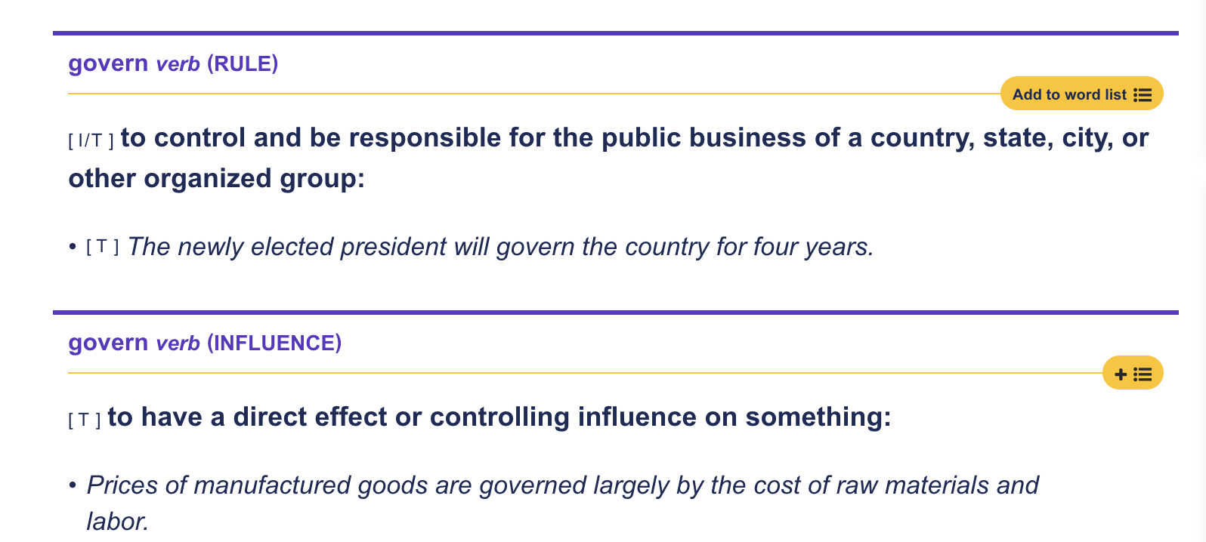
Arti to Govern

Slide 15
Pendulum ideologis (nilai yang diyakini)
Fungsi Regulator Diserahkan semua ke masyarakat
Fungsi Regulator dipegang mutlak oleh pemerintah
Pemerintah sebagai Regulator tidak berperan sama sekali. Masyarakat sangat menentukan
Masyarakat tidak berperan sama sekali. Pemerintah sangat menentukan

Slide 16
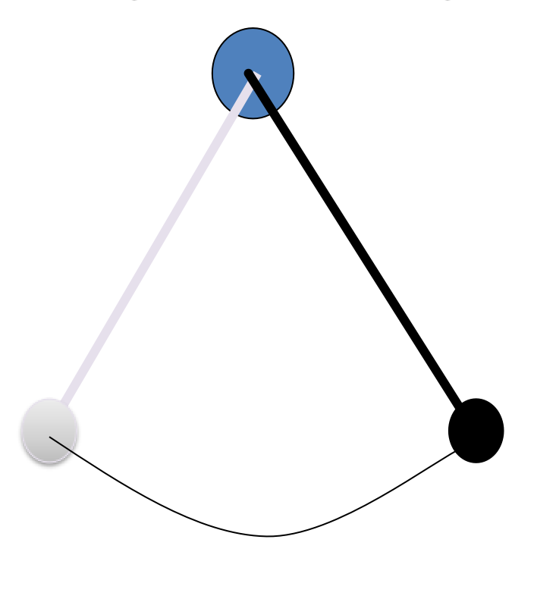
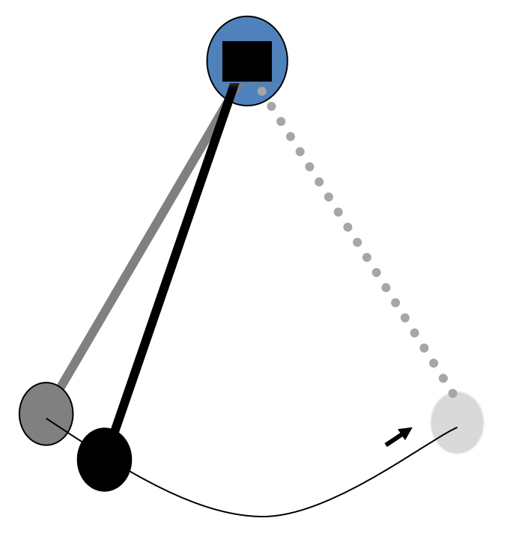
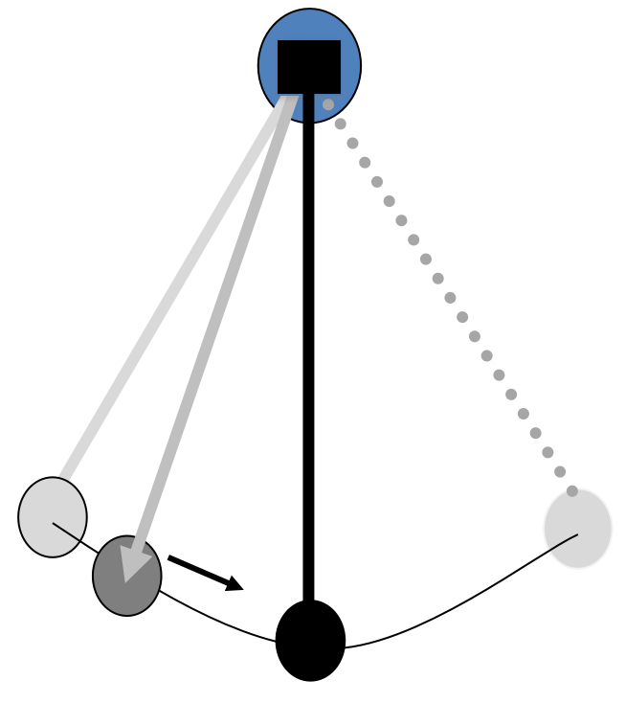
Dinamika sejarah (berdasar UU)
Masa Kolonial |  | Masa Kemerdekaan awal 1950 - 2004 |  | Masa UU Praktek Kedokteran 2004 - 2023 |  | Masa Depan
2 OP: - Dokter lulusan Eropa - Dokter lulusan Hindia Belanda |  | IDI berdiri tahun 1951 |  | IDI diberi kewenangan regulasi |  | Wewenang regulasi dikembalikan ke pemerintah

Slide 17
Lembaga
Penerbangan
Rumah Sakit
Srimulat
Governance di sebuah Korporasi Kesehatan
Lembaga Pengawas
???

Slide 18
Rumahsakit misalnya
RS berbadan hukum PT
RS berbadan hukum Yayasan
RS Pemerintah yang berevolusi dari Organisasi Pemerintah yang birokratis

Slide 19
Evolusi perubahan otonomi di RS pemerintah, setelah 20 tahun
Perjan
Kepres 38/91

Slide 20
Moving from Centralized Budgetary Unit to more Corporate (Korporasi) type organization
Source: Harding and Preker: 1998
Private Sector
Broader Public Sector
P
Core Public Sector
C
A
B
Budgetary unit → Centralized system
Autonomy → Early 2000 Limited Financial Autonomy (Swadana)
Corporatization → 2008 (non-profit public service unit)
Privatization → Not the choice

Slide 21
Governance di profesional:
- Di Komite Medik (Clinical Governance)
- Di Organisasi Profesi dan Kolegium
Profesional | Lembaga
Pilot | Penerbangan
Spesialis | Rumah Sakit
Pelawak | Srimulat
Lembaga Pengawas
???

Slide 22
Clinical Governance di RS
Saat ini situasi masih belum matang pelaksanaannya
Komite Medik belum berkembang dengan baik di RS Pemerintah dan Swasta
Sangat terpengaruh oleh OP di luar RS.
Terdapat berbagai pengembangan di sana-sini

Slide 23
Bagaimana Governance di Organisasi Profesi?
Apakah menggunakan model Korporasi? Apakah ada Dewan Pengawas? Apakah ada Eksekutif yang menjalankan roda sehari hari secara profesional?
Ataukah mirip dengan Partai Politik?
Ataukah mengarah ke Paguyuban?
Ataukah untuk tempat kumpul-kumpul?
Mari kita melihat ke Australia

Slide 24
Isi
2.
Studi kasus Australian Medical Association.

Slide 25
Kunjungan ke Australia
Adanya kebijakan Universal Coverage di Indonesia
Tidak meratanya distribusi tenaga kesehatan
Kesenjangan pendapatan dokter dalam sistem jaminan dengan praktek mandiri
Dapat menghambat efektifitas sistem kesehatan

Slide 26
Tujuan
Tujuan Khusus dalam konteks perbandingan dengan Indonesia
Tujuan kunjungan
di Australia
Memahami peran Asosiasi Profesional Dokter, Badan Pengawas Praktisi Kesehatan Australia, dan Konsil Kedokteran Australia dalam sistem kesehatan
Mengidentifikasi potensi kontribusi perhimpunan dokter, dokter spesialis, dan bidan dalam mengatasi beberapa tantangan utama yang dihadapi oleh sistem kesehatan
Membandingkan peran dan tanggung jawab perhimpunan dokter di Indonesia dengan Australia
Mencari tindakan strategis perhimpunan dokter untuk mengatasi masalah distribusi, retensi, praktek ganda, dan insentif dokter dan dokter spesialis di Indonesia berdasarkan pengalaman dan praktik internasional .
Melakukan benchmarking sistem manajemen Organisasi Profesi

Slide 27
Sistem Kesehatan
Suatu Tatanan yang menghimpun berbagai pihak:
Pemerintah
Masyarakat
Swasta
Kedalam suatu kesatuan yang terpadu dan saling mendukung guna menjamin tercapainya derajat kesehatan masyarakat yang setinggi-tingginya dengan indikator:
Status Kesehatan
Perlindungan akan resiko kalau sakit
Kepuasan akan pelayanan kesehatan

Slide 28
Mengapa Perhimpunan Profesi merupakan kunci perubahan dalam sistem kesehatan?
Belajar dari sejarah di Inggris: tahun 1948.
Menkes Inggris (Bevan) yang merubah sistem berdasarkan jaminan kesehatan menyatakan bahwa:
Perubahan hanya terjadi karena para profesional kedokteran saya perhatikan pendapatannya

Slide 29
Apa peran Organisasi Profesi di Australia?
Sebagai Pemberi Pelayanan dan perkumpulan profesi
ataukah sebagai
Regulator?

Slide 30
Australian Medical Association
Tidak berperan sama sekali sebagai Regulator

Slide 31
Governance and Management of Association and College
Perbandingan antara
Indonesia (IDI, Ikatan Dokter Indonesia) dan Australia (AMA, Australian Medical Association)

Slide 32
Ada perbedaan
Asosiasi di Australia (AMA)
College di Australia
terpisah
Industrial function
More like labour union
More for education function
Scientific excellence
Asosiasi di Indonesia (IDI)
College di Indonesia (Kolegium)
Satu organisasi
Industrial function? Tidak jelas. Fungsi labour Union tidak berjalan
More for education function
Scientific excellence
Menjadi satu karena UU Praktek Kedokteran dan AD-ART IDI: Apakah ini yang disebut matahari kembar, dan monopolistik?

Slide 33
Perbandingan AMA-IDI
Aspek | Australia (AMA) | Indonesia (IDI)
Basis hukum | Corporation/ Company Law. Tidak wajib. Bukan satu-satunya | Perkumpulan. Wajib ikut, satu-satunya organisasi Profesi.
Tata kelola | Sistem Board dengan CEO | Pengurus/Board
Financial status | Strong | Weak
Financial sources | Membership payment | CPD Membership
Usia | 1920an | 1950
Urusan Policy | Diperhatikan sekali | Sedikit/kadang2

Slide 34
Aspek lain yang dibandingkan
 | Australia | Indonesia
Hubungan dengan pemerintah (Kemkes) DPR: Pemda | AMA: pressure power | Masih kurang pressure power
Support dana dari Gov | Tidak ada Asosiasi lain: Remote Area MA dapat | Tidak ada
Fasilitas/offices | Lengkap | Belum lengkap
Gaji Pengurus | Board: Tidak digaji CEO-Executive: Digaji secara profesional | Board: Tidak digaji
Tanggungjawab ke anggota | Besar-Kuat | Lemah
Independensi | Kuat | Sedang
Lobby and PR | Kemampuan Kuat | Kurang

Slide 35
Anggota Board
Para dokter yang masih praktek dan mempunyai reputasi sebagai klinisi yang terkemuka
Penghasilan berasal dari praktek mereka
Tidak mengerjakan urusan AMA sebagai kegiatan sehari-hari

Slide 36
Executive Officers
Dipimpin oleh CEO profesional yang digaji sesuai dengan kinerja dan standar yang ada
Bukan seorang dokter
Merupakan manajer dan komunikator yang handal
Memimpin tim profesional yang bekerja full-time.

Slide 37
RIngkasan/Take home messages
Organisasi Profesi di Australia berbeda sekali dengan di Indonesia.
AMA tidak mempunyai fungsi regulasi.
Kasus di Australia mirip dengan di UK. US, Singapore dll.
Organisasi Profesi di Indonesia perlu merubah sistem manajemennya agar lebih modern dengan benchmarking lebih detil.

Slide 38
Kegiatan yang direncanakan pasca pertemuan di Melbourne:
Mengembangkan masukan untuk Pemerintah
Mengembangkan masukan untuk Organisasi Profesi dalam proses benchmarking ke OP di Australia
Mengembangkan materi untuk RUU Pendidikan Kedokteran

Slide 39
Kegiatan yang diharapkan menjadi proses benchmarking, ternyata gagal.
Organisasi Profesi di Indonesia memilih untuk mengembangkan pola sendiri yang berbeda dengan apa yang dipraktekkan di Australia
Tidak perlu mempelajari lebih detil apa yang terjadi di Australia karena perbedaan konteks dan dasar hukum.
Kegiatan benchmarking dihentikan.

Slide 40
Pasca UU Kesehatan
Kegiatan Penyusunan
RUU Kesehatan
Menjadi UU Kesehatan 2023
Menggunakan metode mempelajari pengalaman-pengalaman di negara maju
Mempelajari dasar hukum OP di negara maju dan logika Governance sektor kesehatan
Kegiatan Benchmarking dihidupkan kembali

Slide 41
Melakukan awal benchmarking dengan AMA melalui web saat ini
Mari kita klik:
https://www.ama.com.au/

Slide 42
Isi
3. Diskusi
Akan kemana Governance OP-OP pasca UU Kesehatan 2024? Apakah akan:
- mengacu ke praktek global seperti di Australia,
atau
- bentuk lainnya?

Slide 43
Mari kita diskusikan

